Slide 1




Contact Center
Gerenciamento de Problemas

Slide 2

Índice
Equipe
Governança
Plano de Comunicação
Estratégia de abordagem ao problema
Indicadores
Problemas
Alinhamento
.

Slide 3

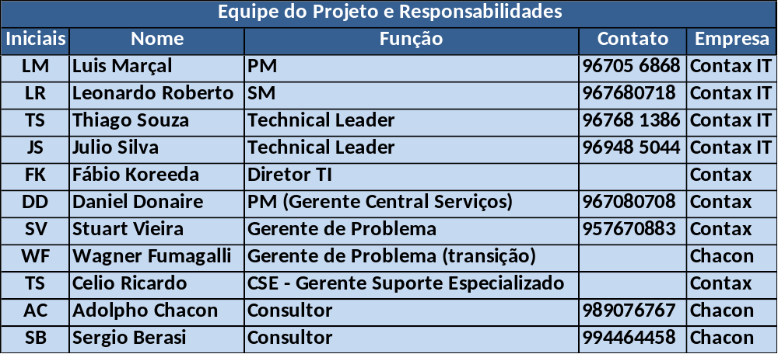



1. Equipe

Slide 4
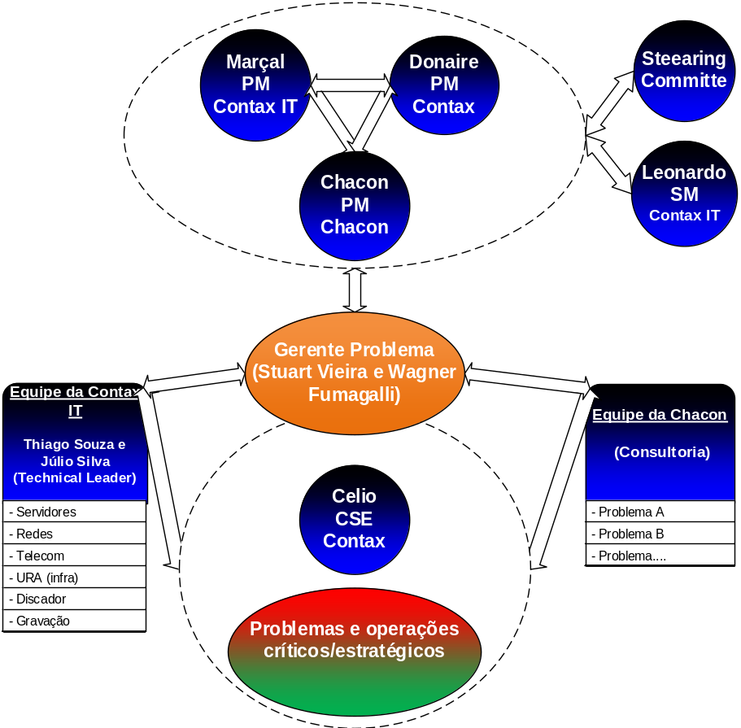
2. Governança

Slide 5
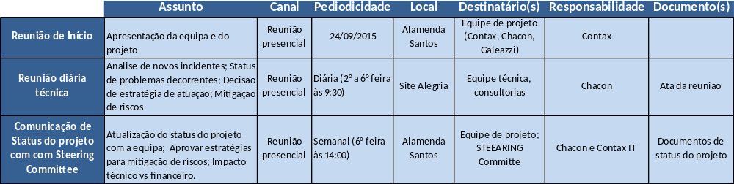
3. Plano de Comunicação

Slide 6
4. Estratégia de abordagem ao problema
Melhores
Práticas
Processos
Atribuição de Responsabilidades
Indicadores para tomada de decisão
Recomendações e ações preventivas
Analise
Técnica
Observação
Atividades da Equipe Contax
Problema
Incidente
Incidente
Incidente
Incidente
Melhoria nos Processos de gerenciamento de problemas
Desenvolvimento de ferramentas de decisão
Estabilidade Operacional

Slide 7

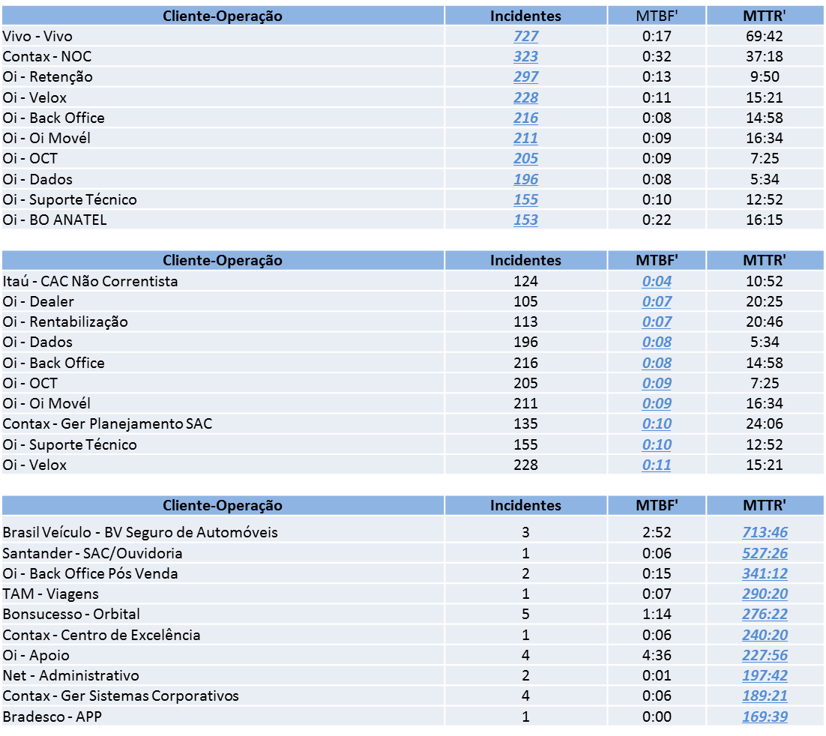


5. Indicadores
Incidentes de alto impacto, referente aos meses de Julho Agosto e Setembro 2015
MTBF – Mean Time Between Failures
MTTR - Mean Time to Recovery

Slide 8
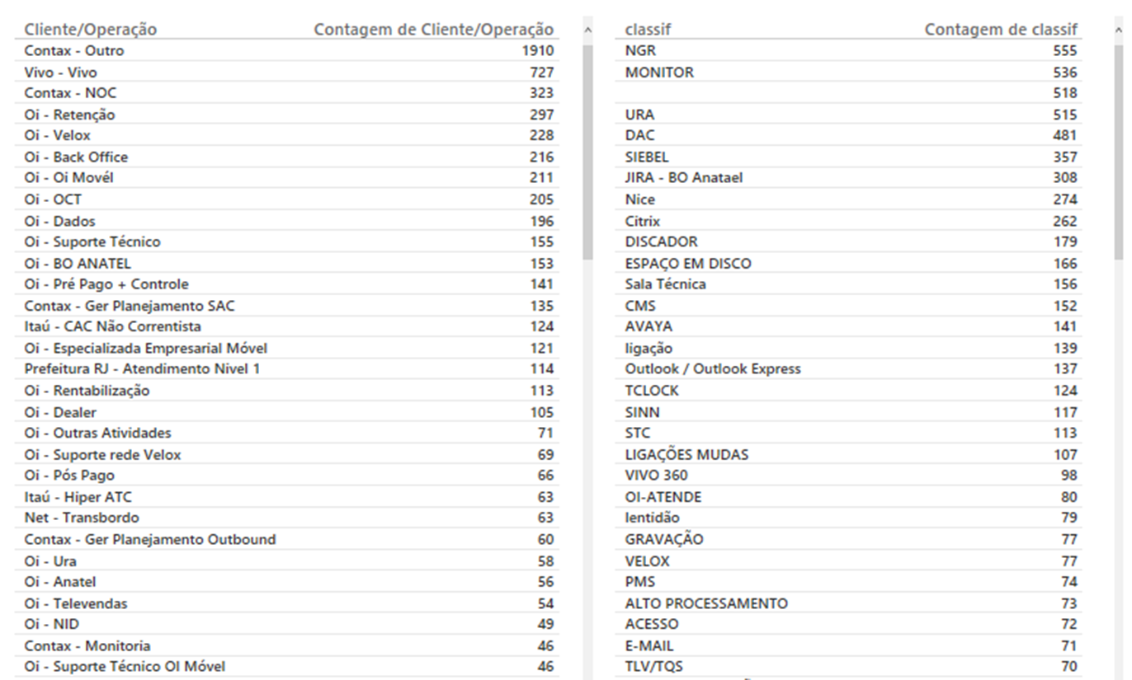
5. Indicadores - Cliente-Operação – Classificação de Incidentes

Slide 9
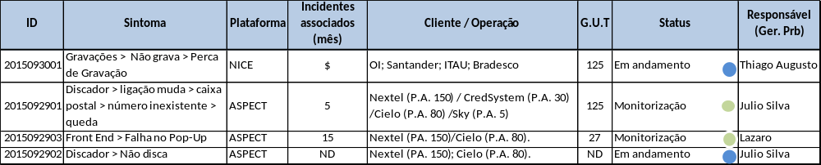
6. Problemas

Slide 10
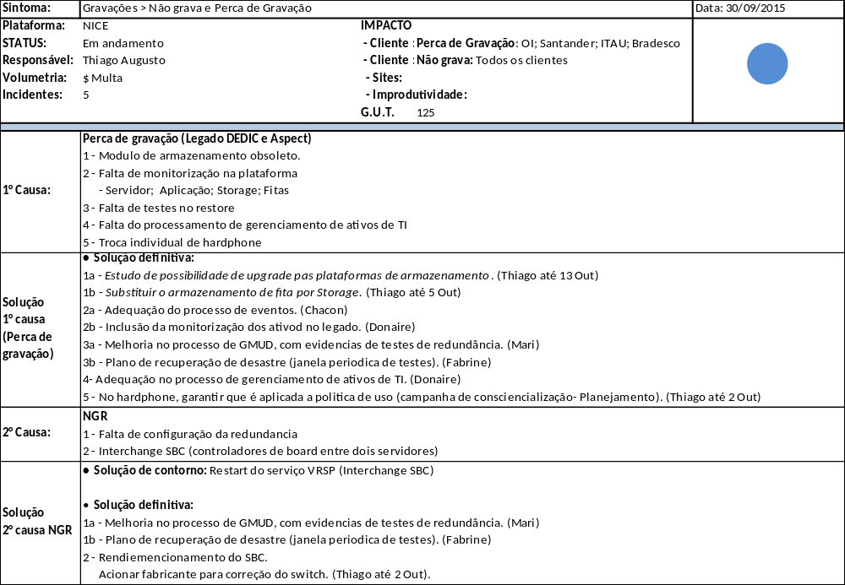
6.1. > NICE - Gravações > Não grava e Perca de Gravação

Slide 11
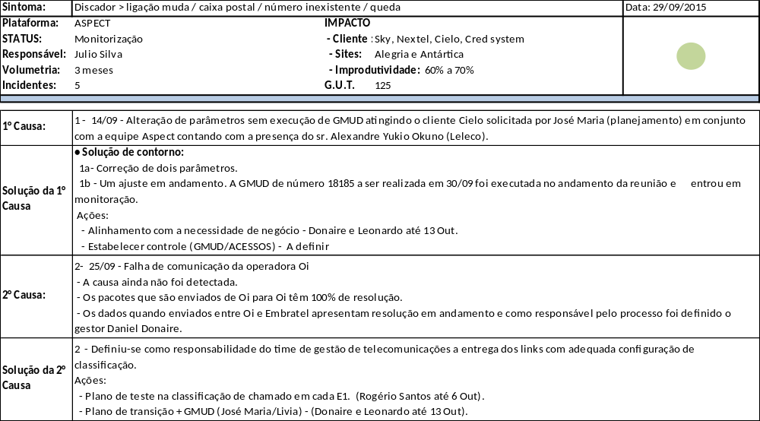
6.2. Aspect > Discador > ligação muda / caixa postal / número inexistente / queda

Slide 12
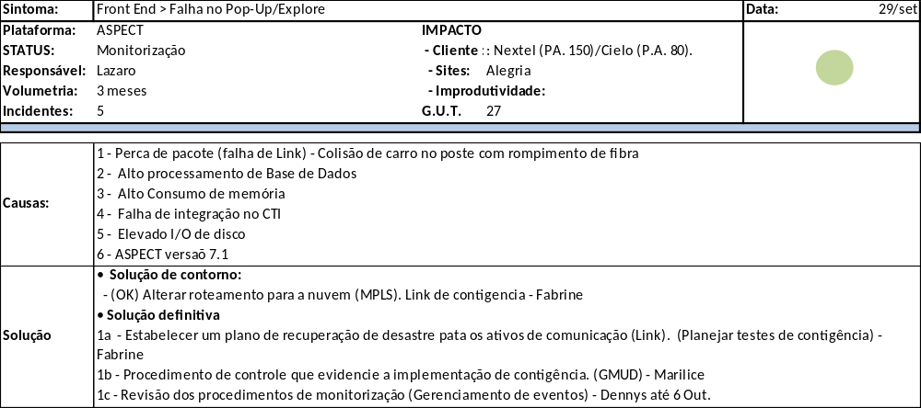
6.3. > Front End > Falha no Pop-Up/Explore

Slide 13

7. Alinhamento

Slide 14
Notas
Nota...

Slide 15
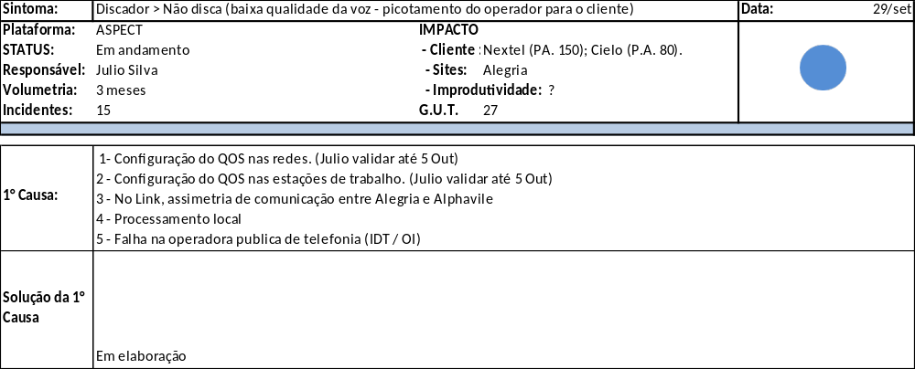
6.2. > Discador > Não disca

